Slide 1
Curso de Tutoría 1
Sesión 13: Trabajo en Equipo

Slide 2
Trabajo en Equipo
ITSON

Slide 3
Orden del día
Curso de Tutoría 1
¿Que es el trabajo en equipo?
Bases del trabajo en equipo.
Puesta en marcha de un trabajo en equipo.
Tipos de roles en un equipo.
Comparte tu experiencia
Dudas o comentarios.

Slide 4
Bienvenidos!!!
Tutor:
Cubículo
Nombre
Ubicación y horario de atención

Slide 5
—Fernando Savater
“...muy pocas cosas conservan su gracia en la soledad. Y si la soledad es completa y definitiva, todas las cosas se amargan irremediablemente. La buena vida humana es buena vida entre seres humanos o de lo contrario puede que sea vida, pero no será ni buena ni humana”.

Slide 6
Trabajo en equipo
Dedicaremos esta sesión a reflexionar sobre una habilidad que está catalogada como un tesoro si la dominas… El saber trabajar en equipo.
Trabajar en equipo se traduce en un grupo de personas con capacidades complementarias, comprometidas con un propósito y trabajando de manera coordinada en la ejecución de una tarea para alcanzar resultados.

Slide 7
Bases del trabajo en equipo
La interacción con otros seres humanos es lo que da sentido a nuestra propia identidad como persona, porque nos construimos a medida que compartimos con otros y con el mundo que nos rodea.
El talento gana partidos, pero el trabajo en equipo ganan campeonatos.- Michael Jordan
Para que el trabajo en equipo funcione, entonces, debemos reconocer nuestros propios recursos (habilidades, cualidades, etc.)
y qué vamos aportar al equipo para que esto resulte.

Slide 8
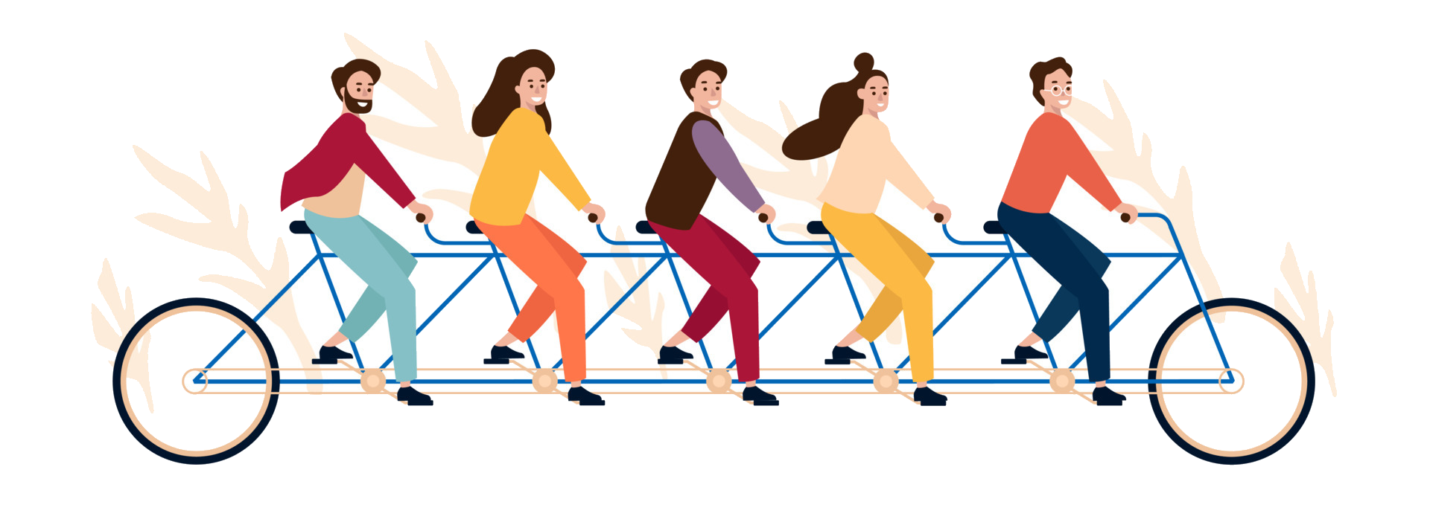
Bases del Trabajo en Equipo
Coordinación
Complementariedad
Comunicación:
Proceso que implica utilizar estrategias para trabajar de manera organizada para cumplir con el objetivo final.
Cada miembro domina una tarea determinada del proyecto.
El trabajo en equipo exige una comunicación abierta entre todos sus miembros, esencial para poder coordinar las distintas actuaciones individuales.

Slide 9
Bases del Trabajo en Equipo
Compromiso
Confianza
Cada miembro se compromete a aportar lo mejor de sí mismo, a poner todo su empeño en sacar el trabajo adelante.
Cada persona confía en el buen hacer del resto de sus compañeros. Esta confianza la lleva a aceptar anteponer el éxito del equipo al propio lucimiento personal.

Slide 10
Puesta en marcha de un trabajo en equipo:
1
3
Definir con claridad cuáles van a ser los trabajos a realizar.
Nombrar a un jefe de equipo.
2
4
Seleccionar a sus miembros.
Conocer con claridad el proyecto asignado.

Slide 11
Tipos de Roles en un Equipo
Impulsores
Implementadores
Finalizadores
Cerebros
Son personas motivadas que hacen que el grupo avance porque con sus acciones motivan también a los demás. Son líderes naturales.
Son personas prácticas, con buenas ideas y que mantienen el orden en el trabajo. Son disciplinados y generan confianza entre sus compañeros.
Buscan la perfección y cuidan los detalles. Son más introvertidos pero muy valiosos dentro del equipo porque motivan al resto para hacer trabajos de alta calidad.
Son innovadoras y creativas, que prefieren trabajar en solitario pero que aportan ideas al resto del grupo.
¿agregarías más roles?

Slide 12
Para despedirnos
Recuerda una ocasión en la que hayas trabajado en equipo y tuviste un problema con tu aportación… ¿cómo lo resolviste? Tuviste apoyo del equipo? ¿fue una buena o mala experiencia?
¿cuál consideras que es tu rol habitual en los equipos?
Comparte con el grupo tus reflexiones.

Slide 13
Dudas o Comentarios!
Curso de Tutoría 1

